Slide 1
Diesel, Otto i električni motori (na automobilima)

Slide 2
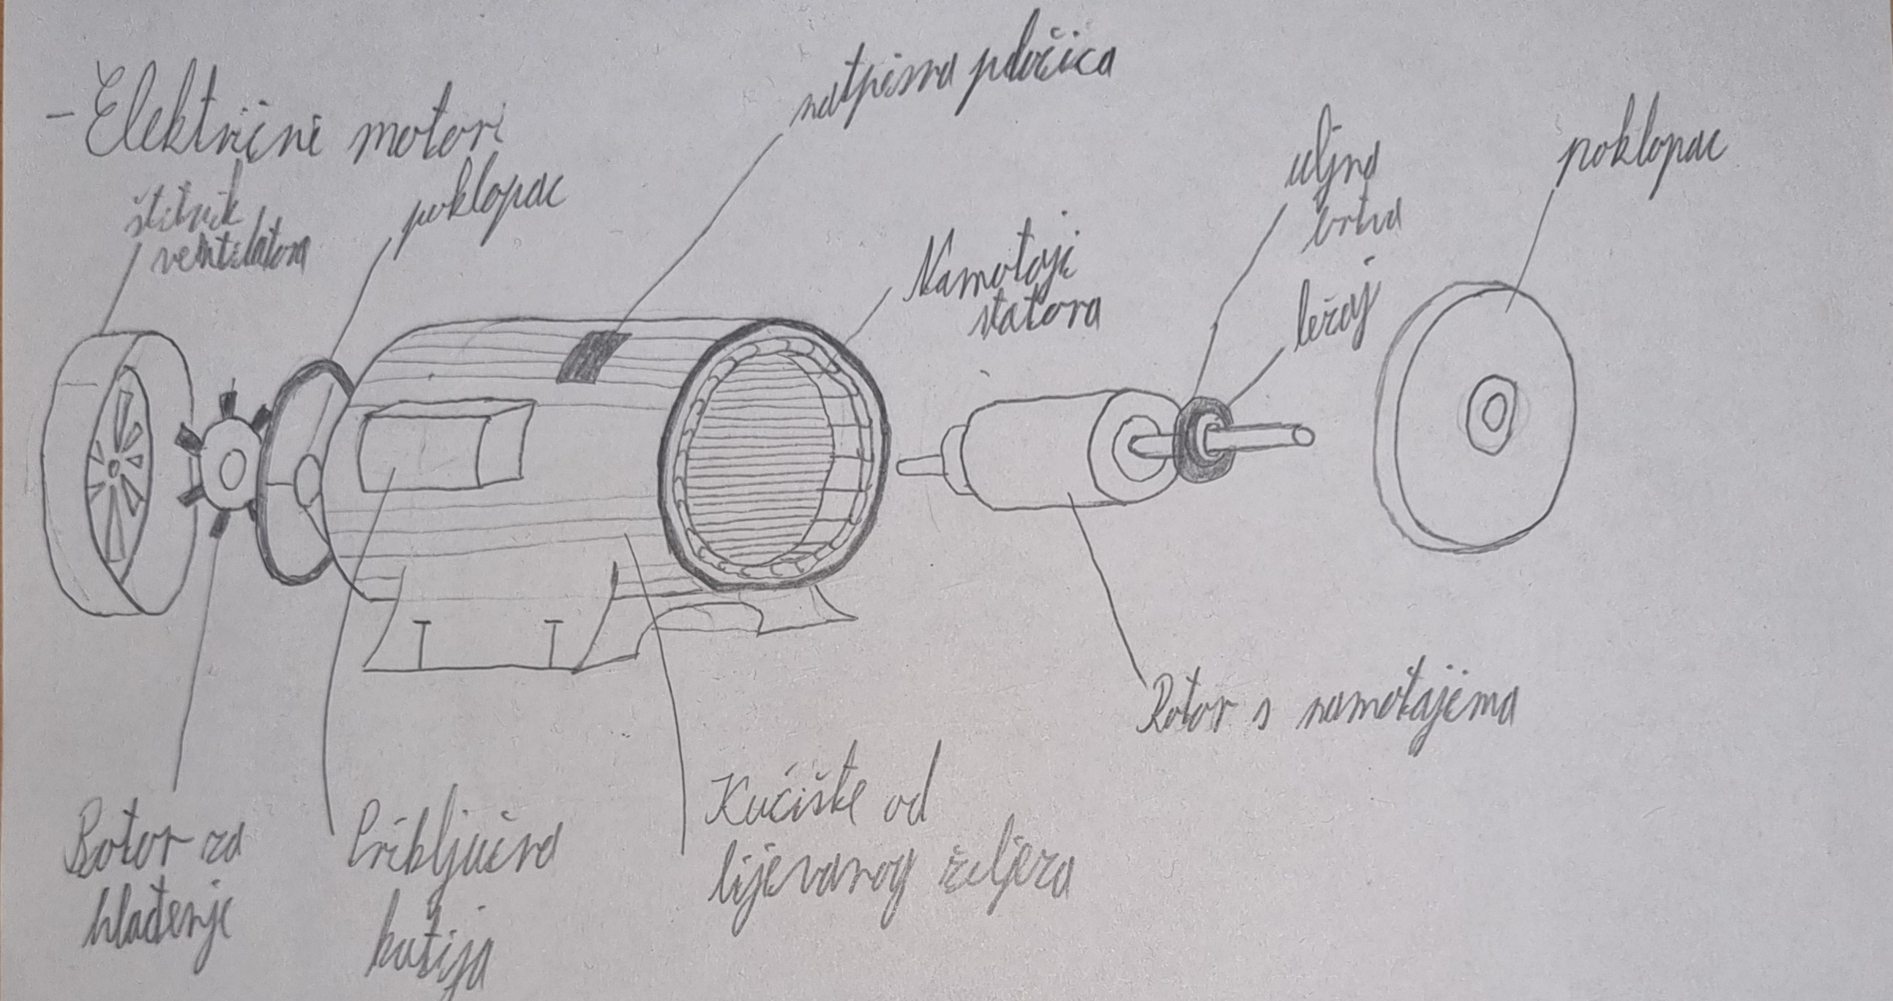
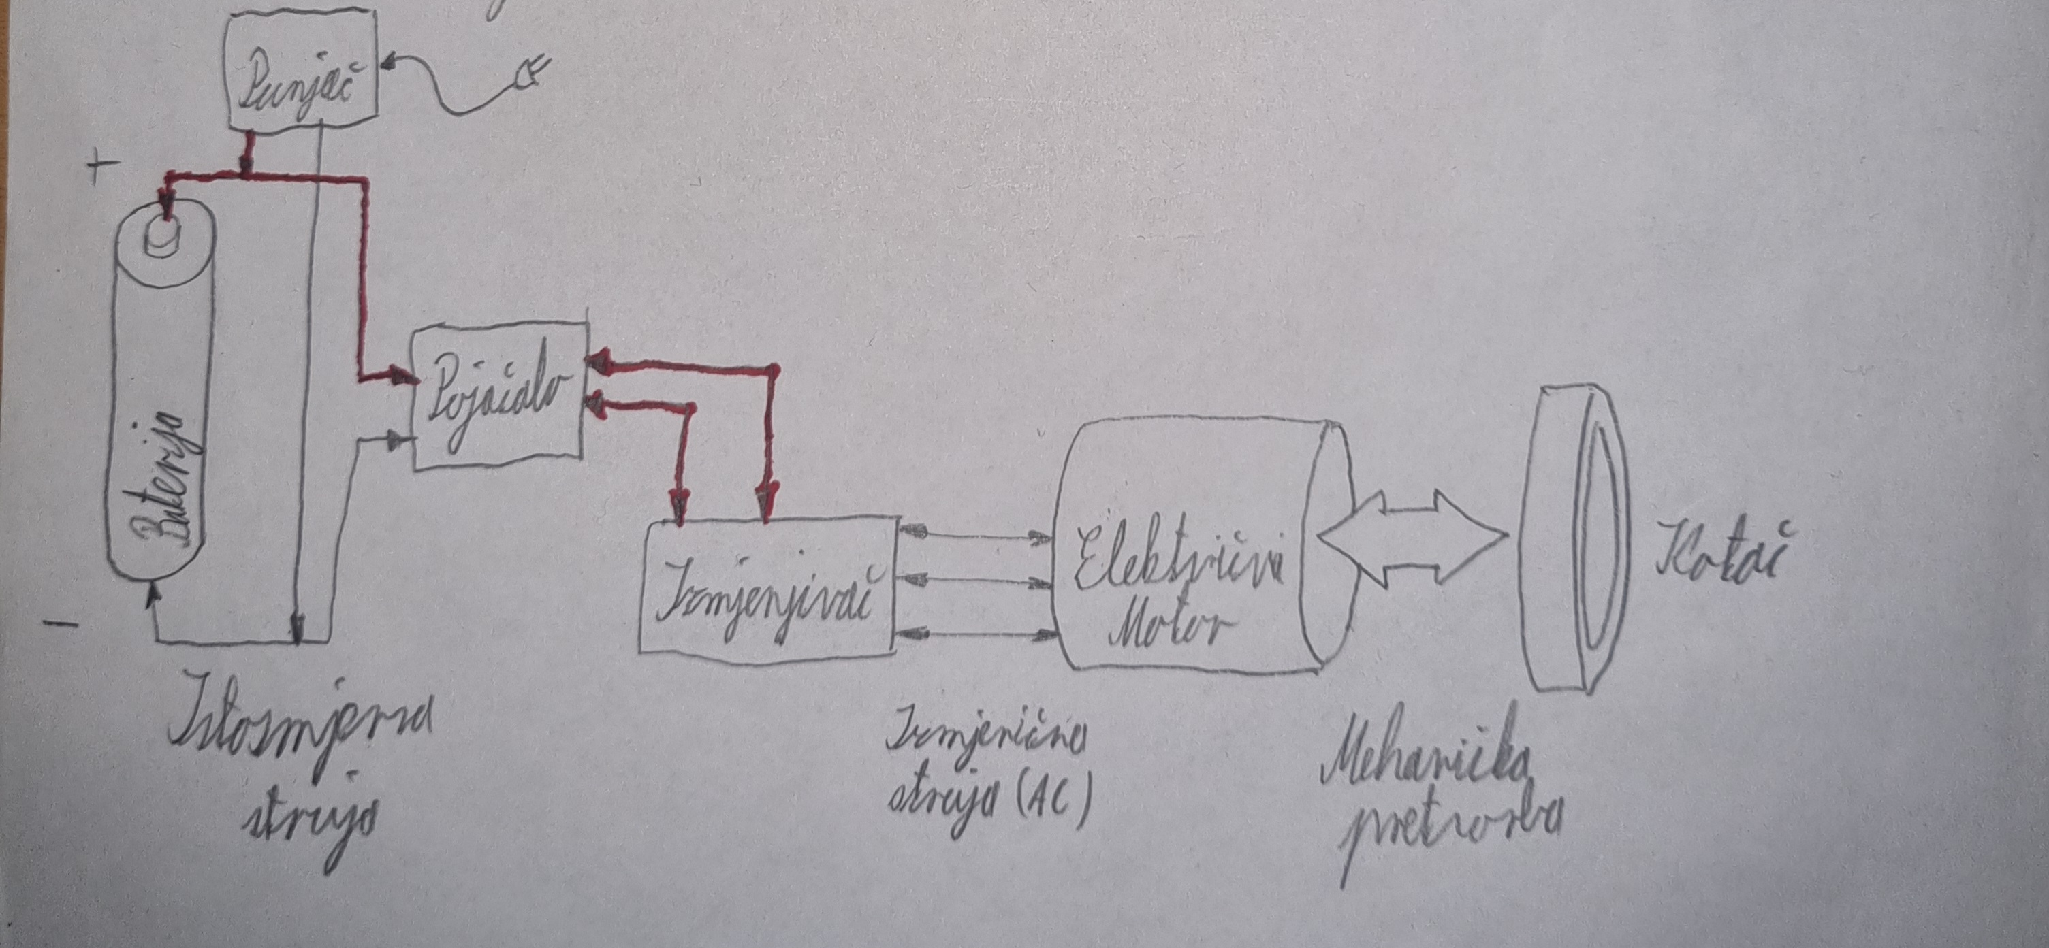
Elektromotori
Elektromotor ili električni motor je stroj koji pretvara električnu energiju u mehanički rad
Dvije su glavne vrste elektromotora: motor za istosmjernu struju (istosmjerni motor), motori za izmjenične struje (izmjenični motor)
Električni automobili imaju između 1 i 4 elektromotora.

Slide 3
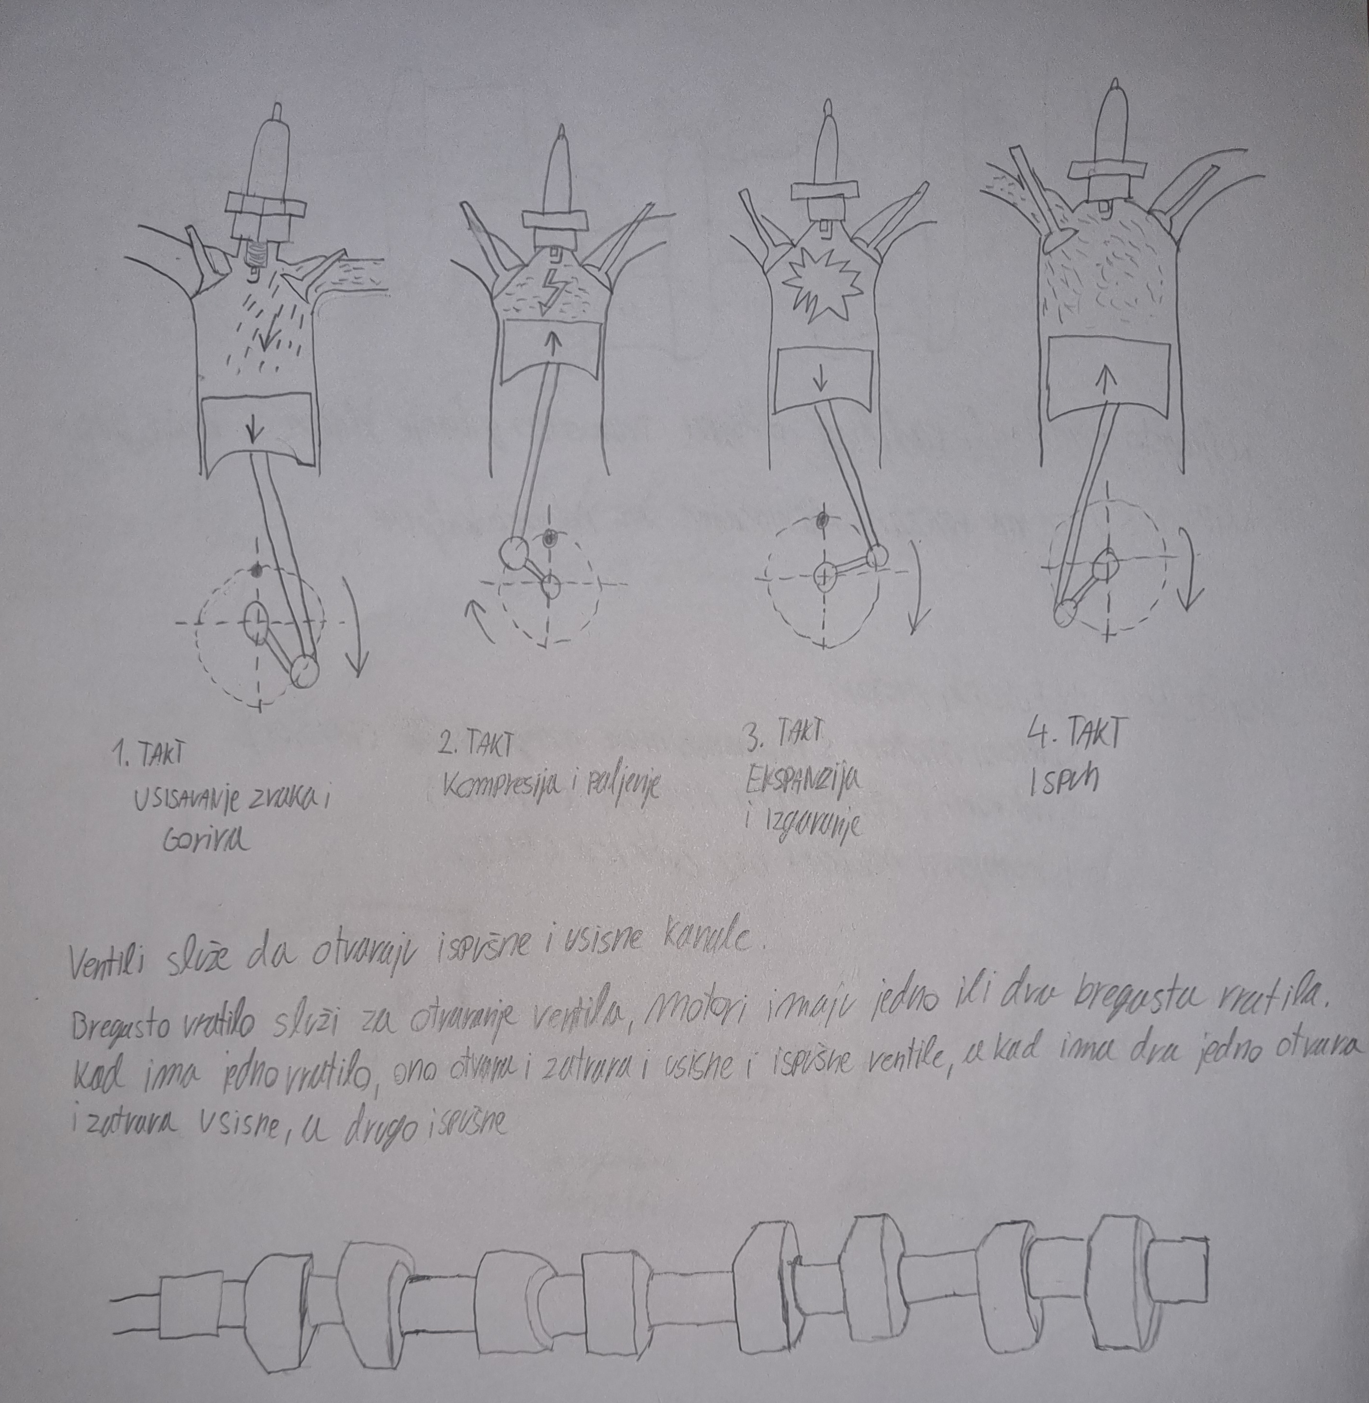
Otto motori
1876. Godine njemački izumitelj Nicolas A. Otto je ostvario proces u motorima s unutarnjim izgaranjem kojeg danas nazivamo otto proces.
Otto proces je odradio današnje procese u benzinskim motorima.
Kod ovog procesa je značajno da se goriva smjesa tada stvarala izvan cilindra, pri temperaturama koje su slične temperaturi okoline.
Pri tome se za proces upotrebljavaju plinovita ili lako hlapljiva goriva, danas najčešće benzin.

Slide 4
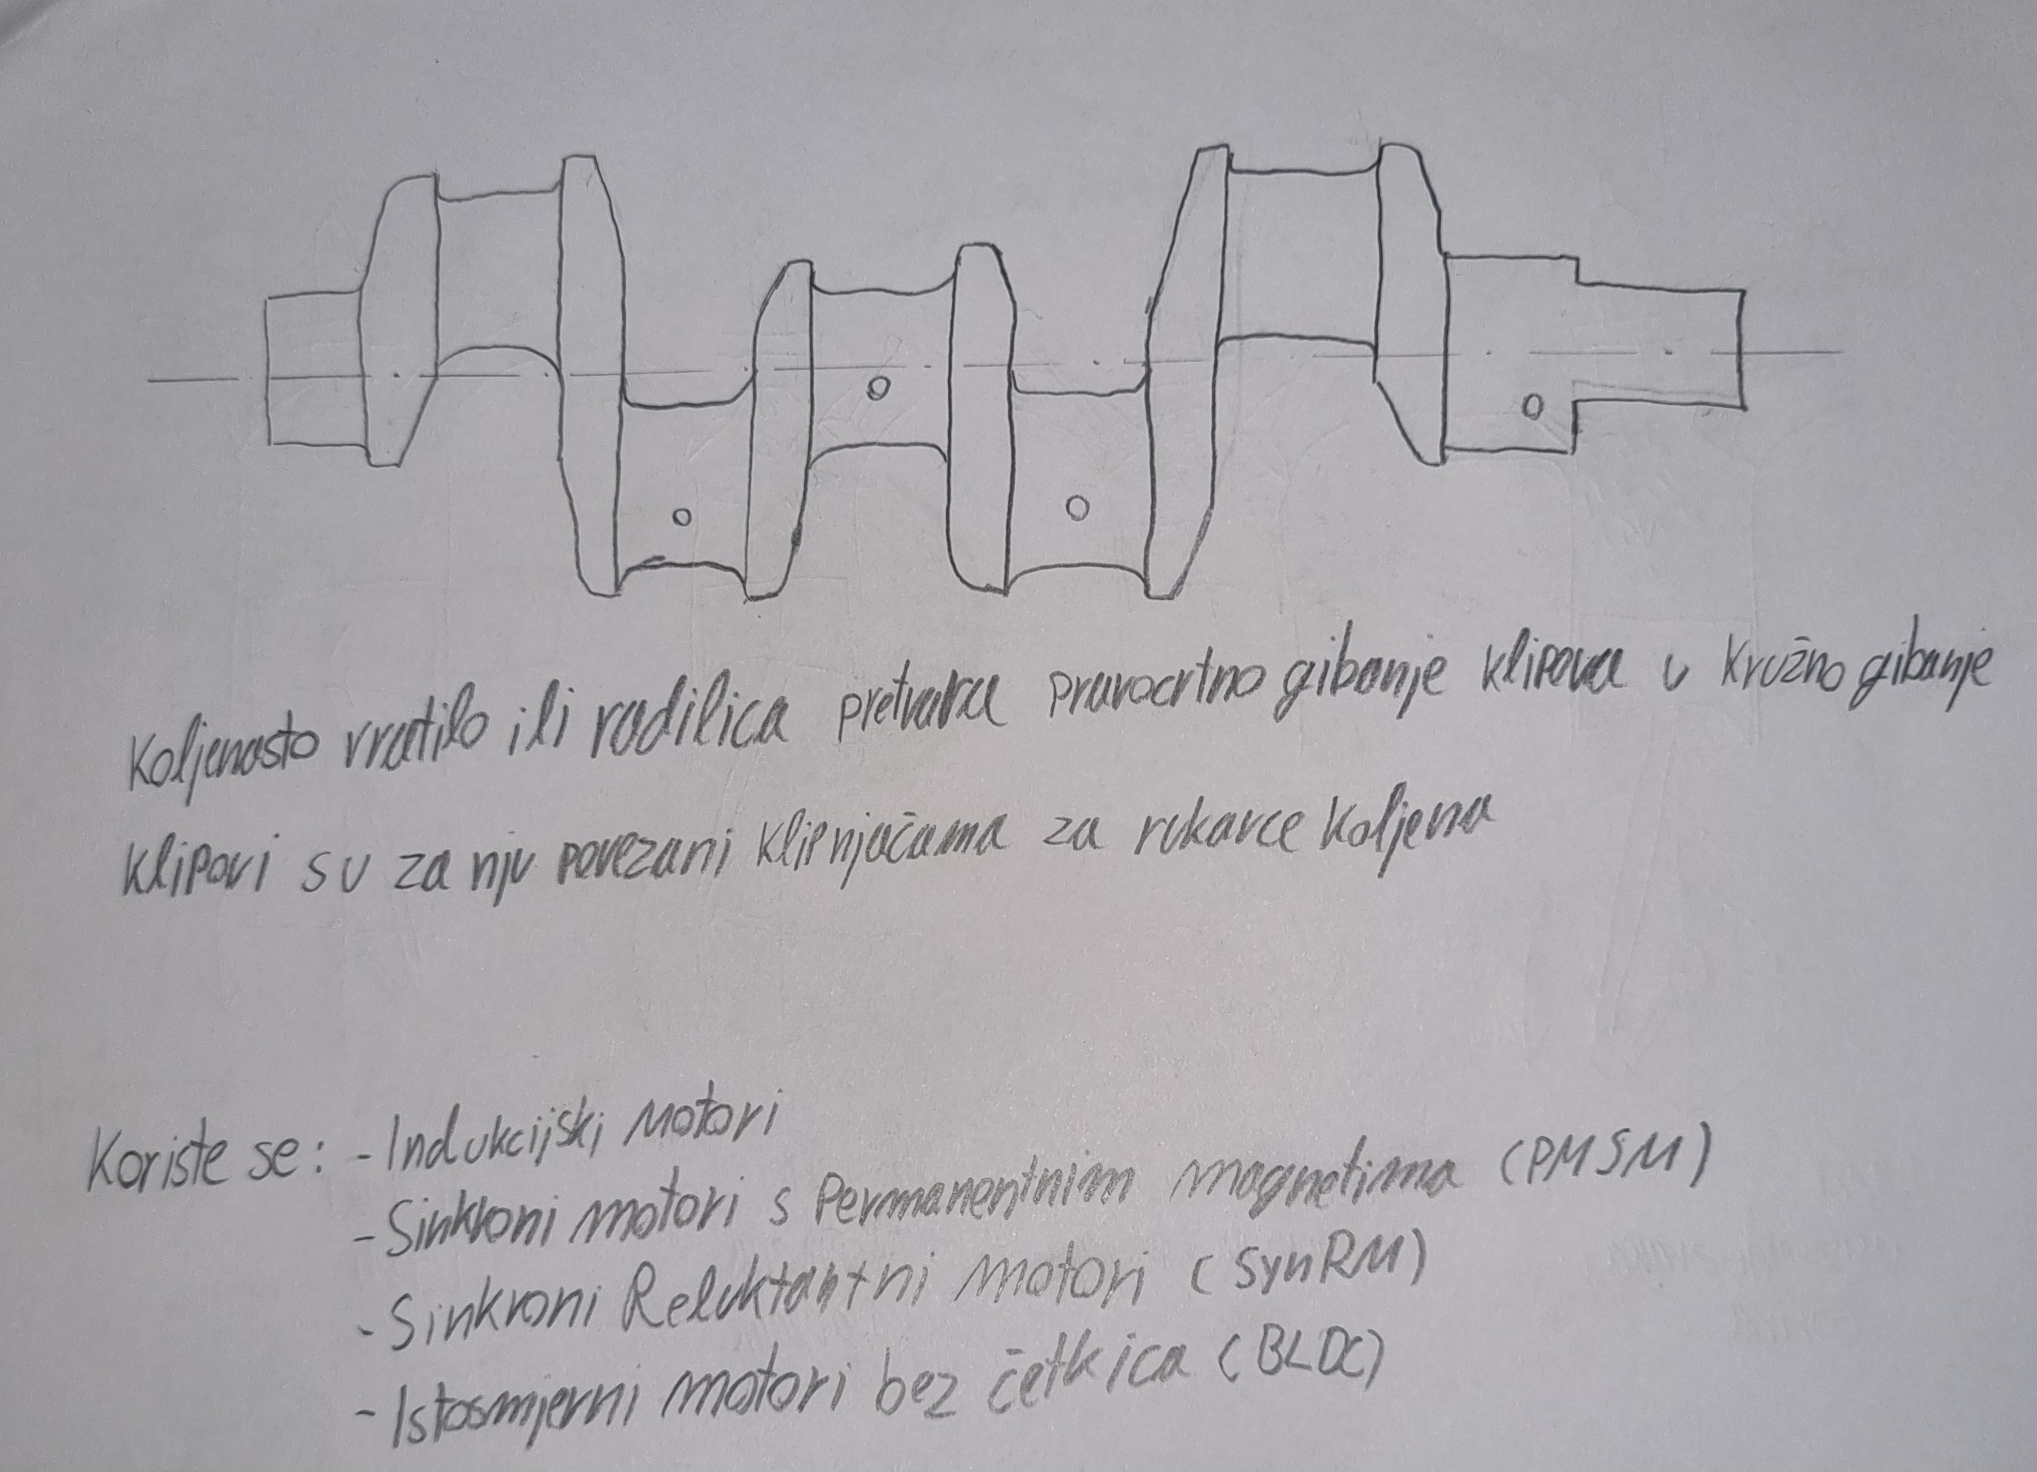
Diesel motor
Diesel motor je motor s unutarnjim izgaranjem,koji koristi dizel kao pogonsko gorivo I koji radi dizelovim ciklusom.
Izumio ga je 1892. Godine njmački inžinjer Rudolf Diesel.
Dieselski motor je karakterističan po tome što nema svjećice, u cilindrima se komprimira čisti zrak, koji postiže toliku temperaturu da se nakon ubrizgavanja goriva u cilindar motora, gorivo samo zapali.
Tlakovi i temperature u cilindru su veći nego kod benzinskih motora , kao i stupanj iskoristivosti.

Slide 5
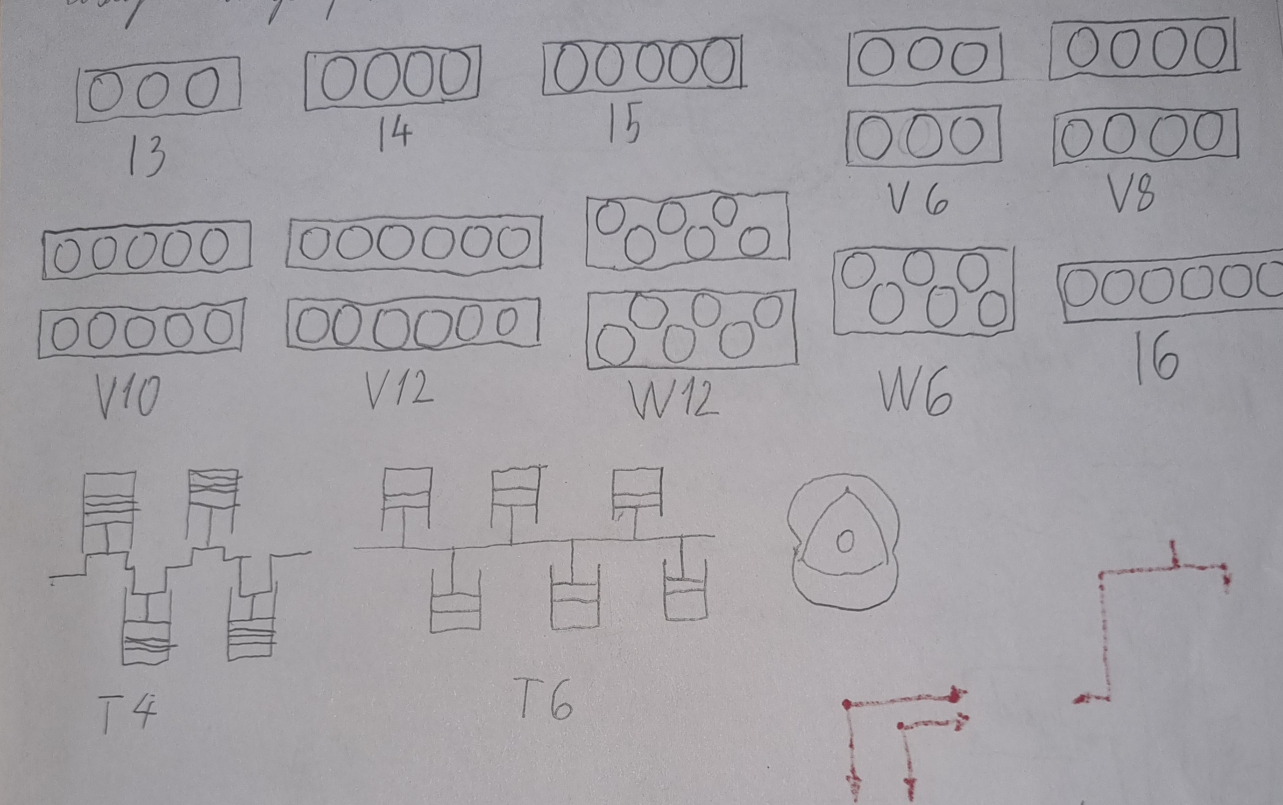
Vrste poredaka cilindara
Ima mnogo vrsta poredaka cilindara u motoru.
Najviše ima rednih četverocilindrih motora. Oni imaju najbolji omjer težine, jačine, veličine i najjednostavniji je za održavanje.
V Motori se obično ugrađuju u sportske automobile zbog veličine i jačine. Održavanje je komplicirano jer imaju 2 glave motora, samim tim imaju i 4 koljenasta vratila.
W Motori su veoma slični V motorima, također imaju 2 glave i 4 koljenasta vratila i komplicirano održavanje.

Slide 6
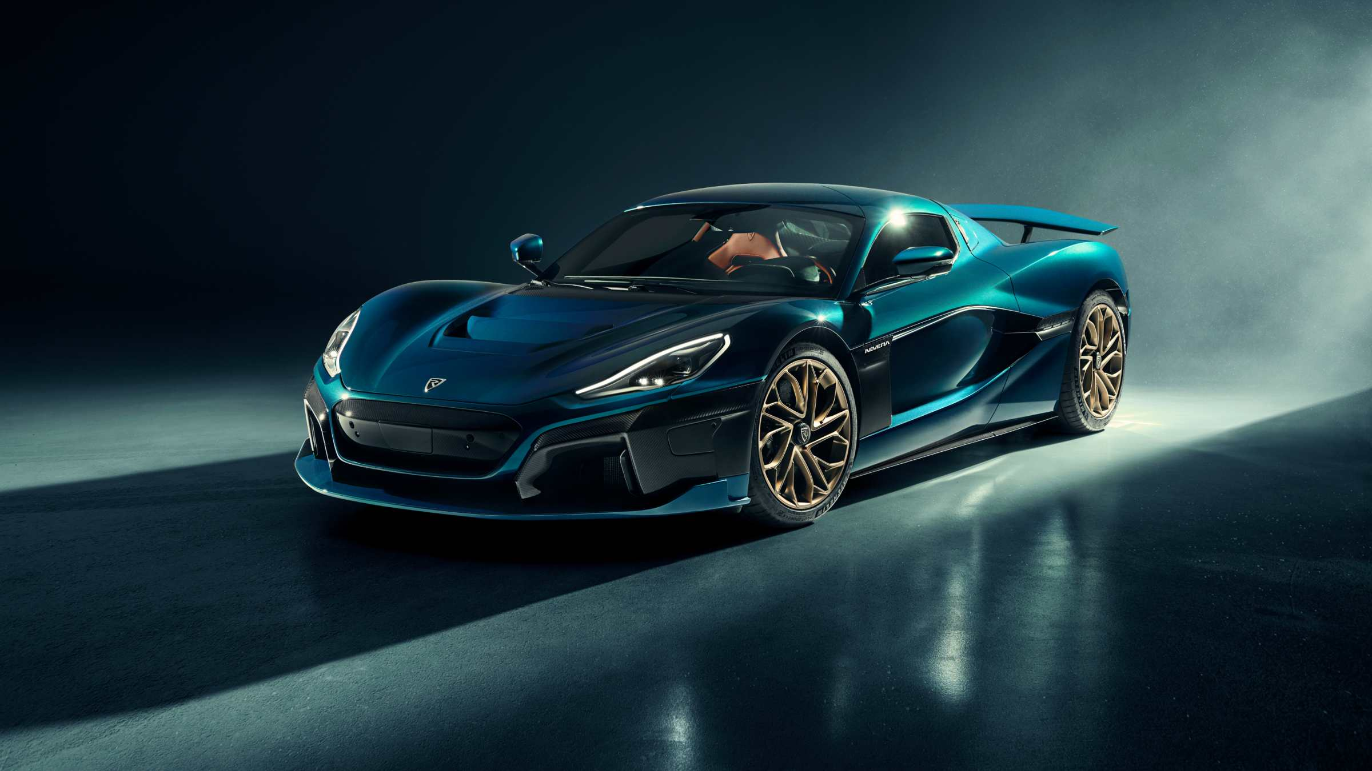
Boxer motori su jedni od najboljih sportskih motora zbog niskog težišta, to puno pomaže pri prolazu kroz zavoj pri većim brzinama.
Wankelovi motori su motori s rotirajućim eksentričnim rotorom. Taj motor nema klipove već ima rotor koji se giba kružno dok se klipovi miču pravocrtno. Takvi motori se izuzetno brzo potroše i komplicirano je raditi na njima pa zato nisu toliko rasprostranjeni.

Slide 7
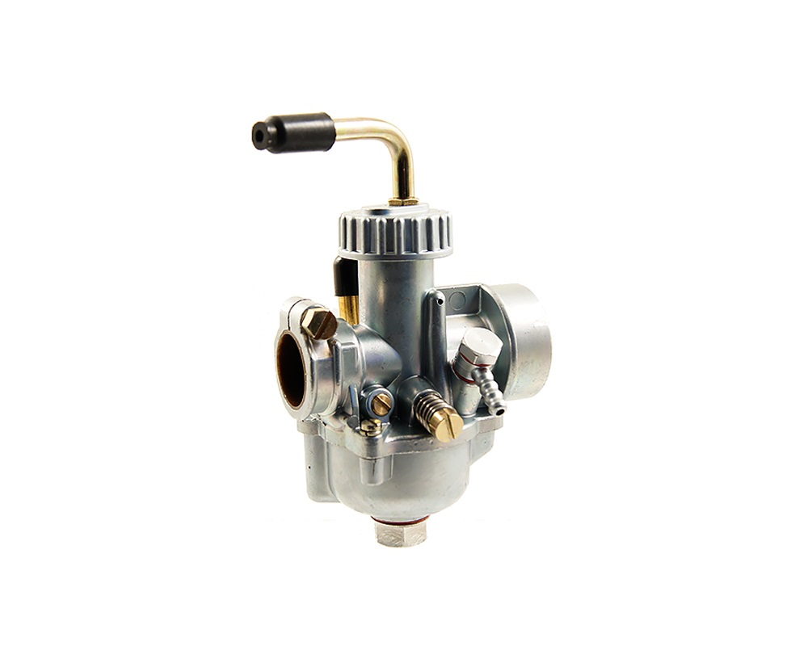
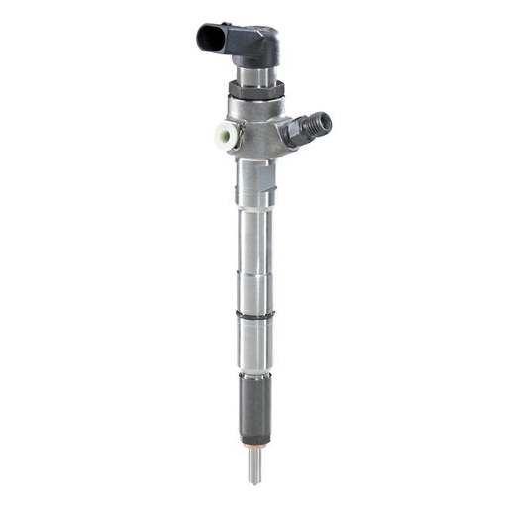
Ubrizgavanje goriva
Injektori ubrizgavaju gorivo u motor automobila pomoću elektroventila u pravo vrijeme kako bi osigurali efikasno sagorijevanje goriva.
Karburator je dio motora koji radi smjesu zraka i goriva te ga kroz usisnu granu ubrizgava u cilindar, više se ne koriste jer su injektori sada efikasniji.

Slide 8
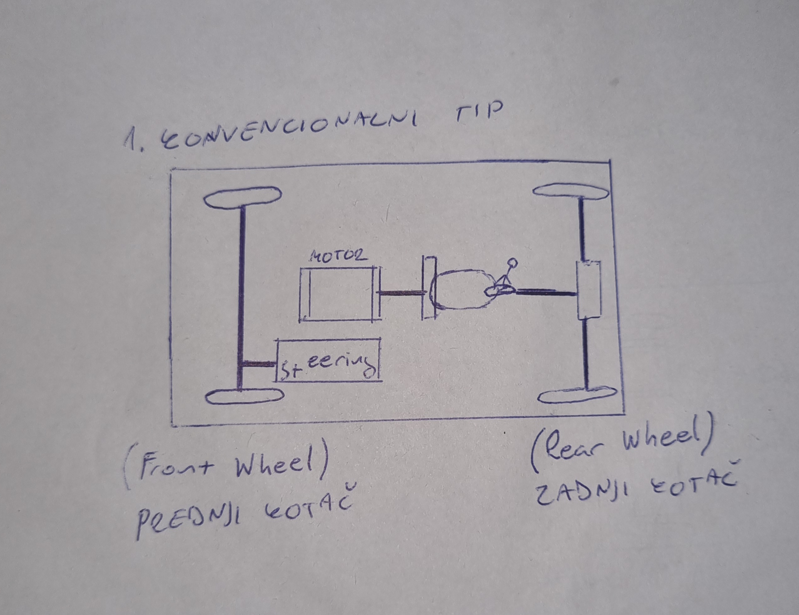
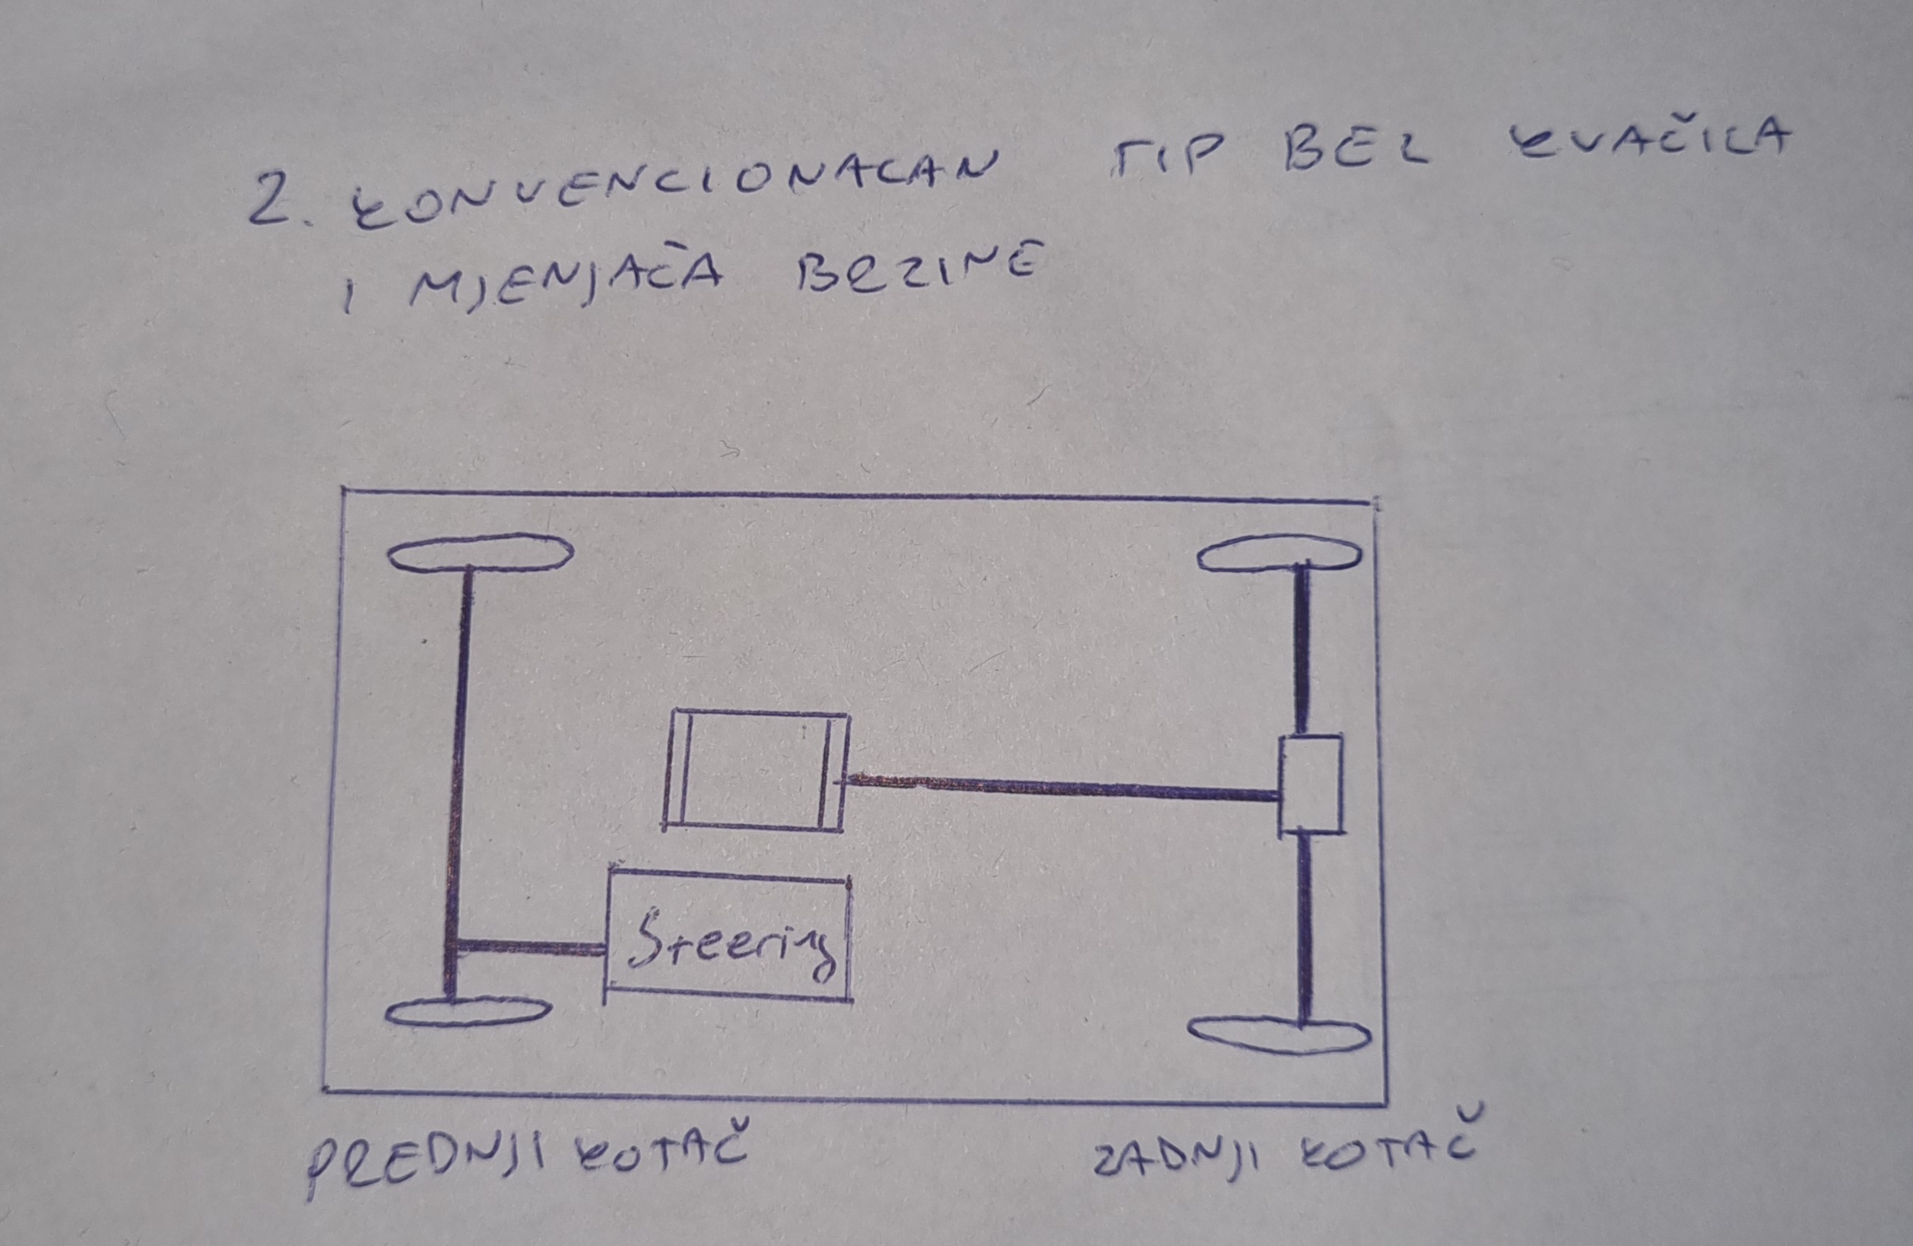
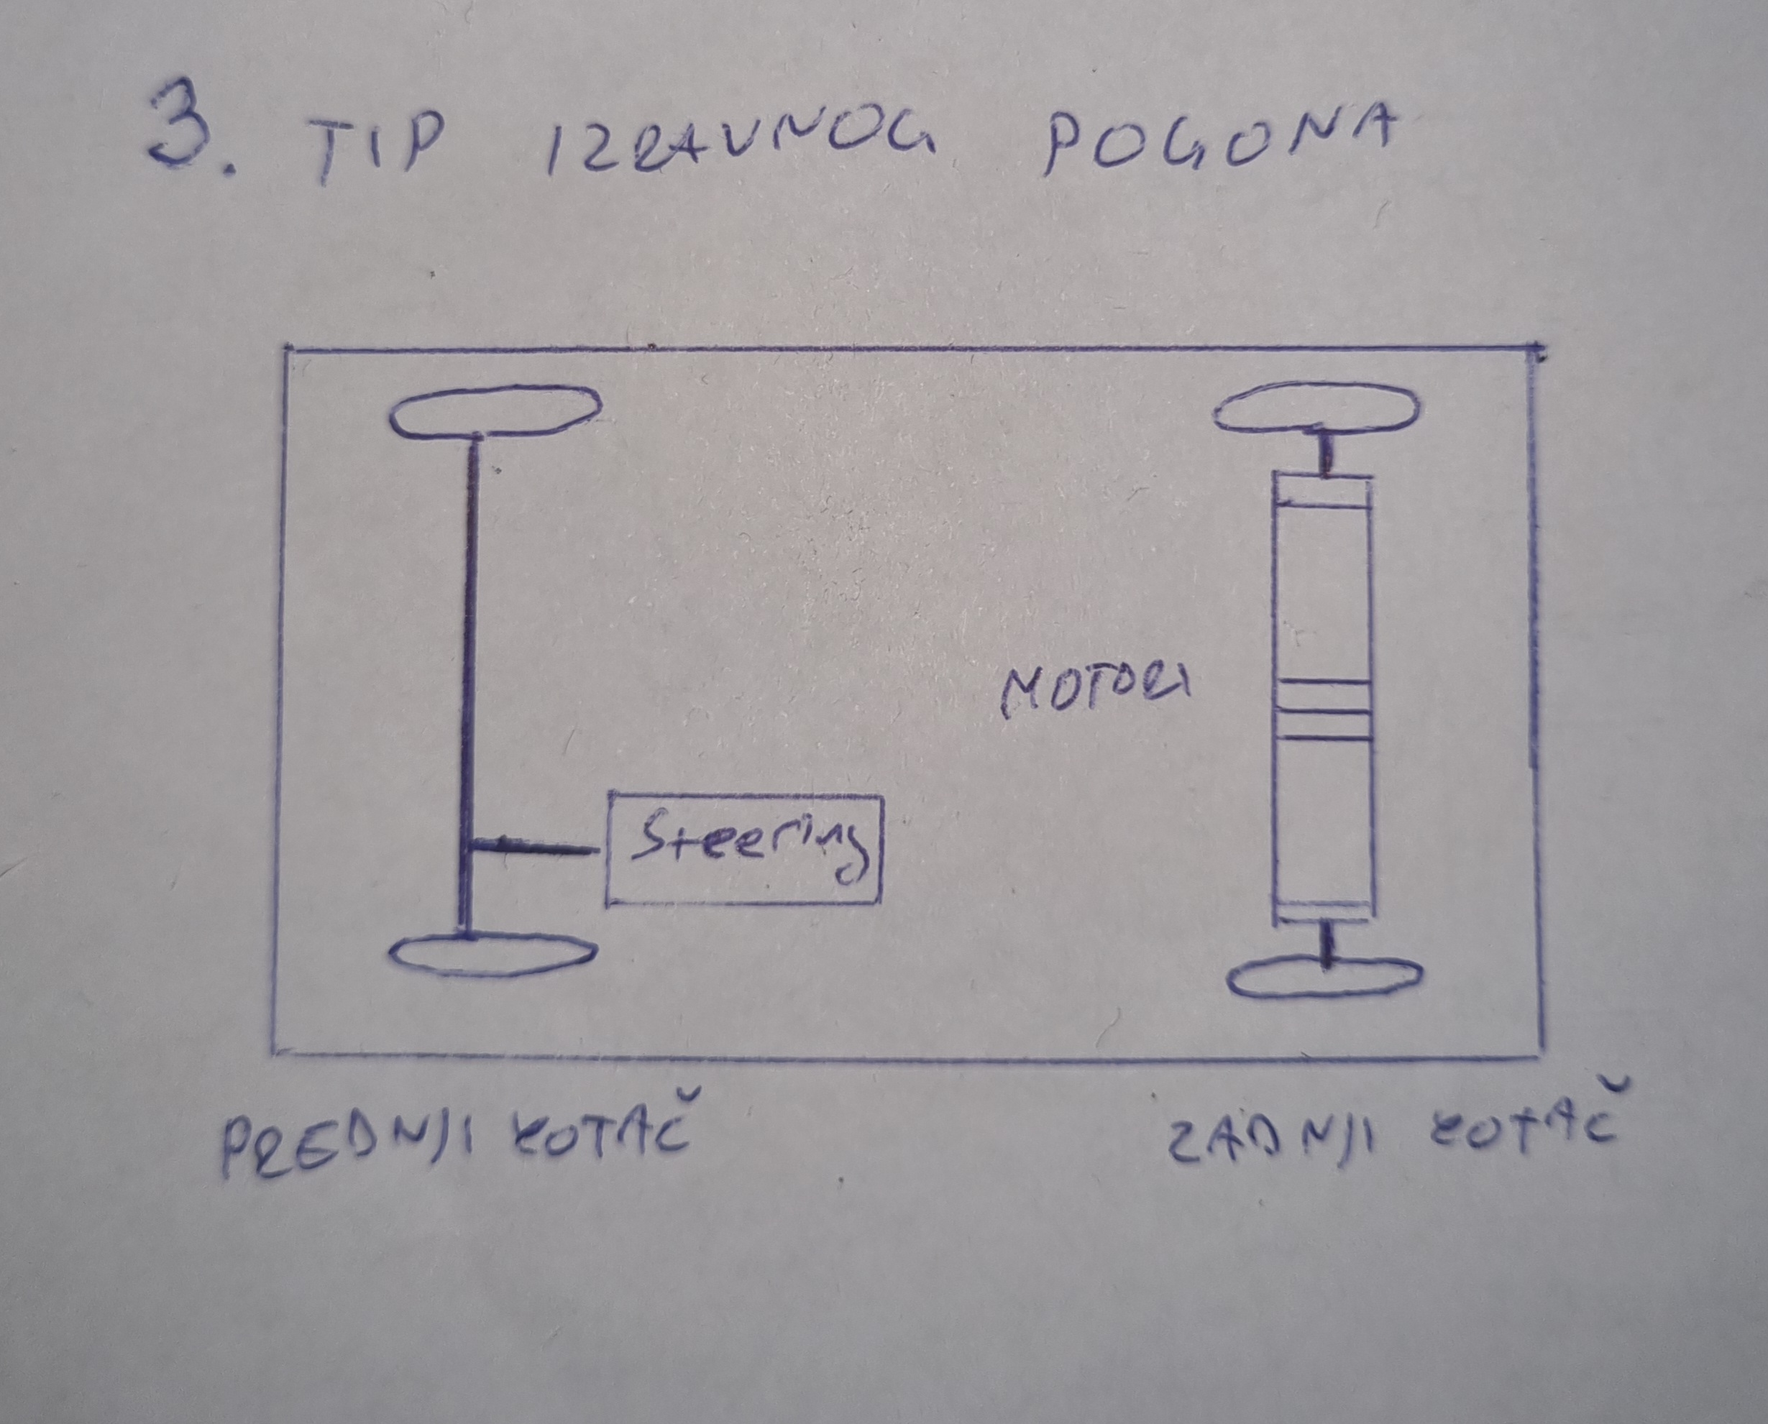
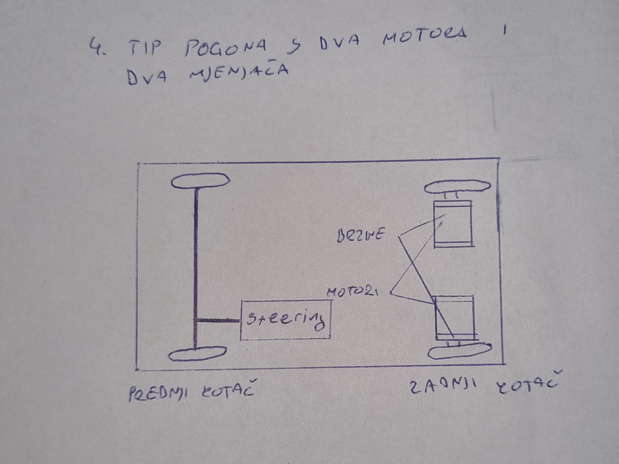
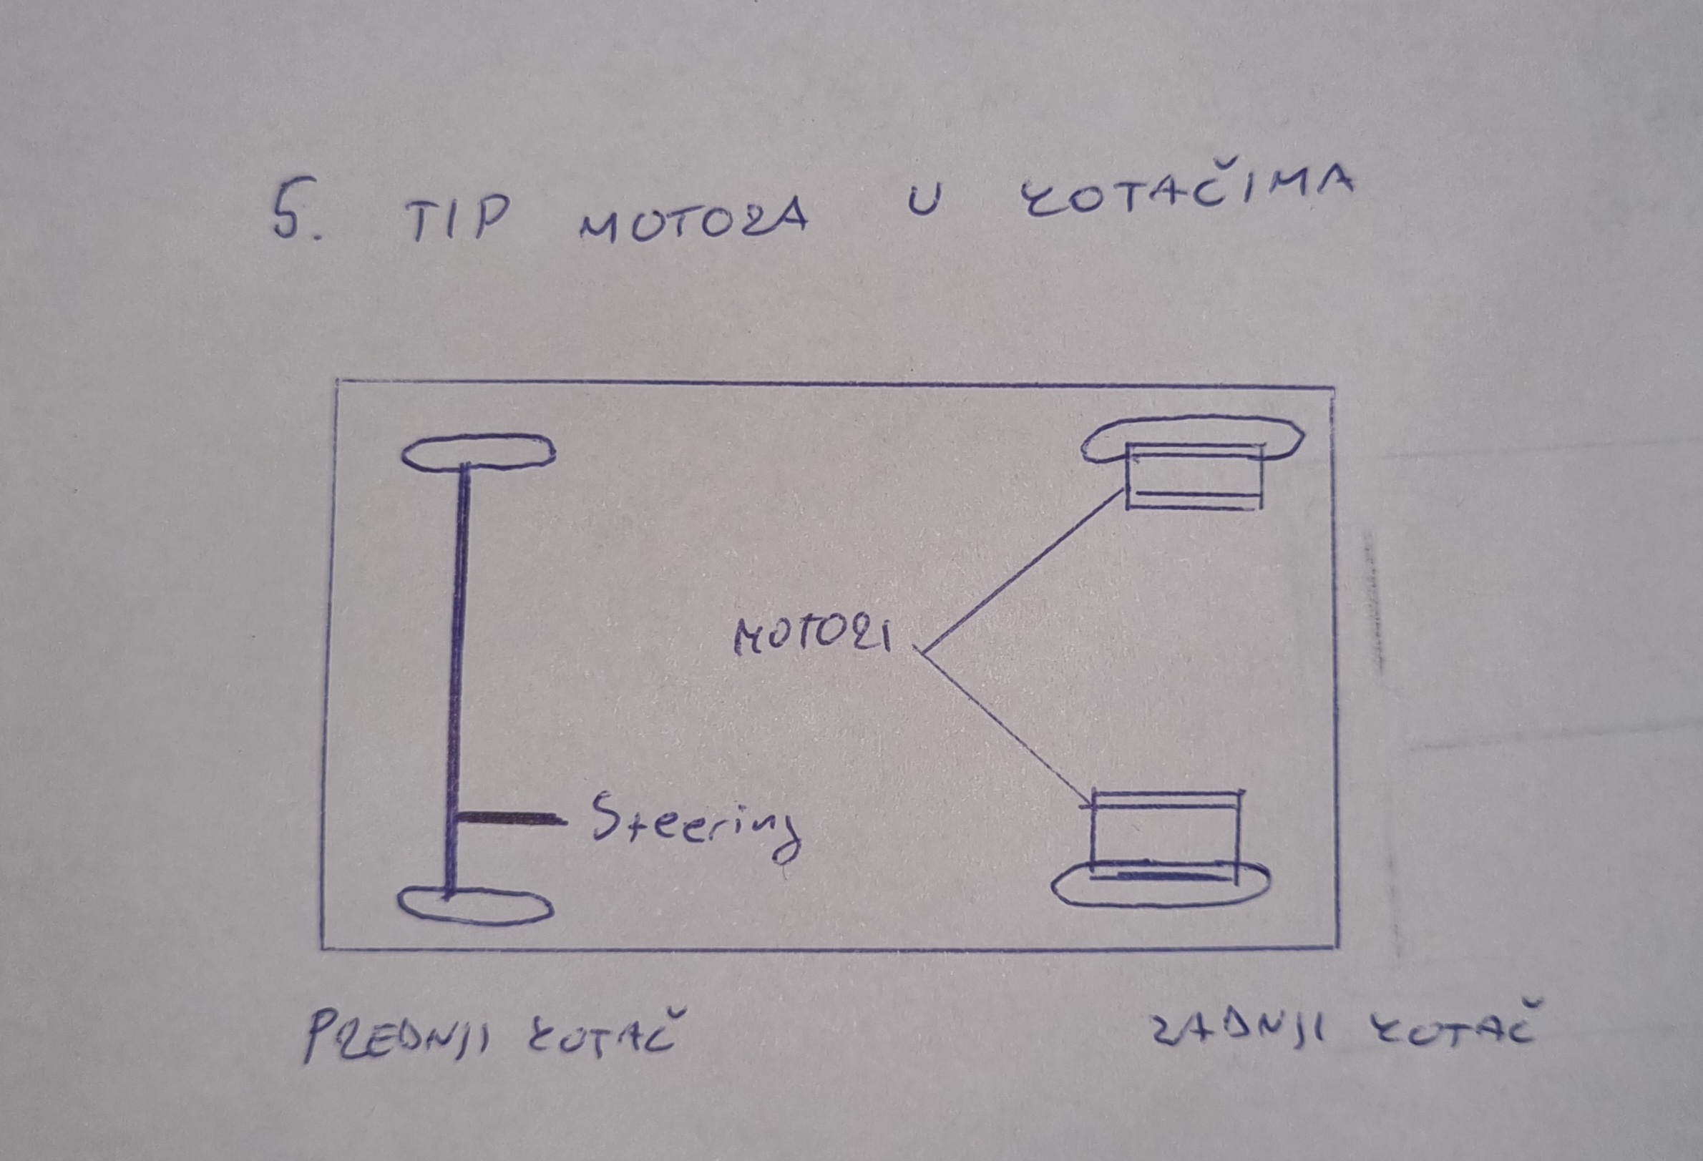
Vrste pogona na električnim automobilima

Slide 9
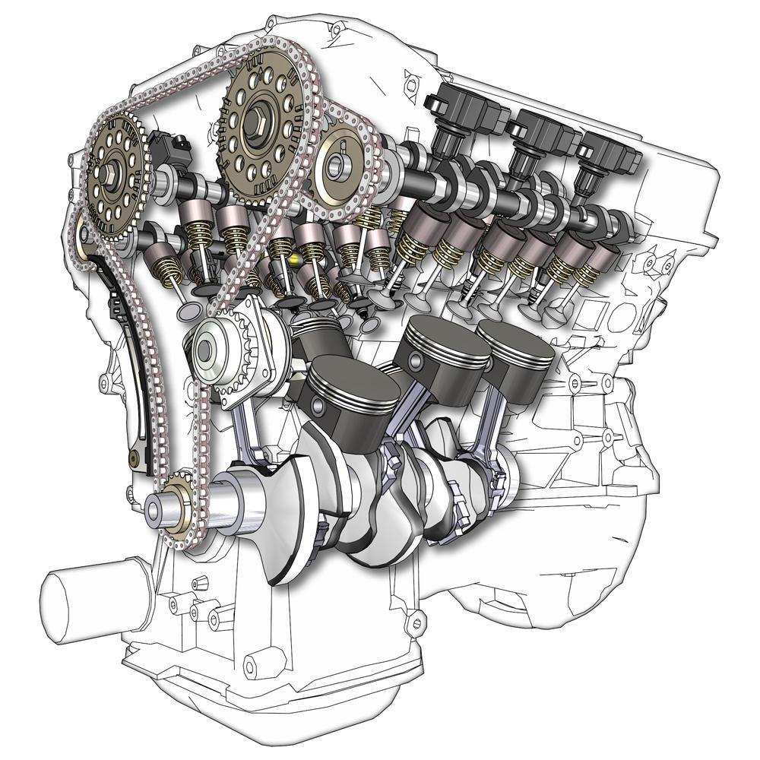
Prednosti i Nedostaci Otto i Diesel motora
Prednosti:
Spremnik goriva se brzo napuni i može se odmah krenuti na put.
Dug domet s jednim spremnikom
Nedostaci:
Nakon nekog vremena se pokvare
Potrebno ih je servisirati

Slide 10
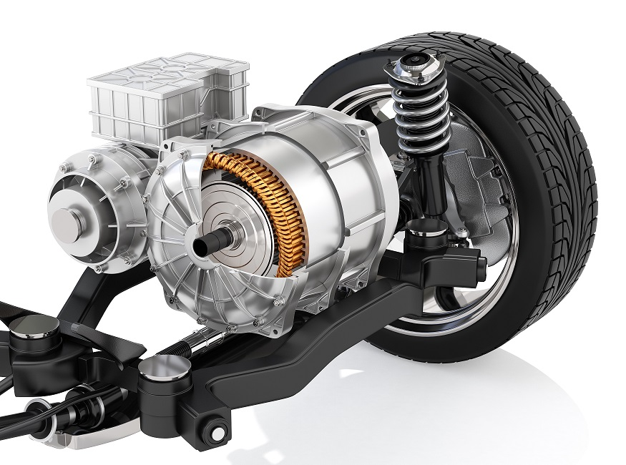
Prednosti i nedostaci elektromotora
Prednosti:
Ne kvare se
Dobar odaziv gasa
Veliki moment
Nedostaci:
Pri velikim brzinama baterija se brzo potroši
Baterije se nakon nekoliko godina potroše i nemogu se više koristiti

